Slide 1
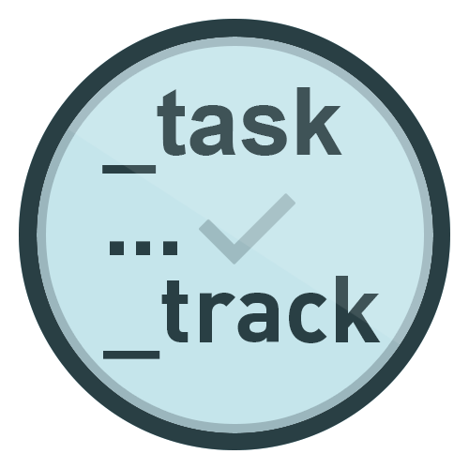
Представляем вашему вниманию
TaskTrackBot – ваш личный task-менеджер
Команда Dev.TaskTrack
Волынов Михаил
Шамгунов Кирилл
Баскаков Сергей
Белков Артём
Ссылка на репозиторий
https://github.com/tasktrack/TaskTrack.Telegram
Москва 2016

Slide 2
Особенности проекта
TaskTrack – это бот для Telegram, а значит, доступен каждому.
Концепт: пользователь задаёт событие – бот его оповещает.
Каждому пользователю доступно своё личное пространство в общей базе данных – события разных людей независимы.
Будет доступен ввод на естественном языке – не нужно будет тратить время на формализованное написание.
Каждое событие может быть назначено на определенную дату или на повтор через определенное время.
Планируется поддержка не только индивидуального режима работы, но и группового – бот сможет оповещать сразу целый канал.
Москва 2016

Slide 3
_спасибо за внимание
Москва 2016

